Slide 1

Angular
Od zera do front-end developera ;)

Slide 2
Angular Forms
Template-driven Forms
Reactive Forms
Używa template komponentu
Testy jednostkowe DOM
Używa two-way binding
Proste formularze
Używa template komponentu
Tworzy Form Model (musi odzwierciedlać template)
Testy jednostkowe Form Model
Walidacja w Form Model
Skalowalne
Bardziej skomplikowane formularze

Slide 3
Template-driven Forms
Używa dyrektyw z FormsModule.
Dyrektywa NgModel utrzymuje zgodność wartości w template i komponencie (walidacja, błędy)
Dyrektywa NgForm łączy się z elementem <form>, aby śledzić stan formularza
Dyrektywa NgModelGroup łączy instancję FormGroup z elementem DOM

Slide 4
Template-driven Forms
app.module.ts
hero-edit.component.html
import { FormsModule } from '@angular/forms’;
…
@NgModule({
…
imports: [
…
FormsModule,
…
})
export class AppModule {}
<form #form="ngForm">
…
</form>
Notes:
Odczytanie obiektu ngForm

Slide 5
Validation Classes
ng-untouched
ng-touched
ng-pristine
ng-dirty
ng-valid
ng-invalid

Slide 6
HTML5 Validation
required
pattern
minlength
maxlength
min
max

Slide 7
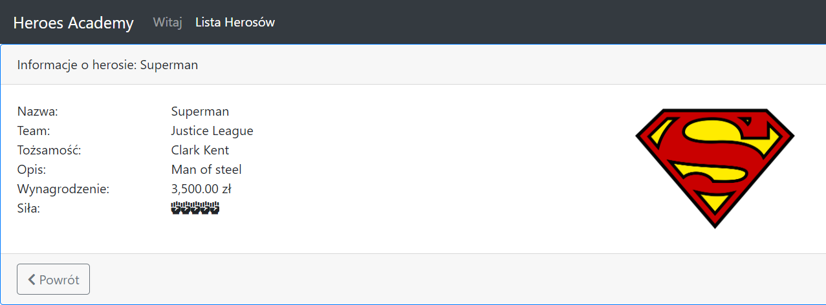
Zadanie domowe
HeroEdit component
Edycja już istniejących bohaterów

Slide 8

Zagadnienia dodatkowe
Angular Forms
Reactive Forms
Dynamic Forms
HTML 5 Validation
VS Code Shortcuts

Slide 9

W następnym odcinku:
Tworzenie formularza
Deploy aplikacji
Testowanie
Lokalizacja
Shared/Feature modules

